Slide 1
SIMULACIÓN DE SISTEMAS DE
VEHÍCULOS ELÉCTRICOS EN MATLAB
Modelado y Análisis del BYD Seagull
Jimmy Alcivar | Carlos Rojas
Universidad Politécnica Salesiana
Vehículos Eléctricos e Híbridos

Slide 2
OBJETIVOS DEL PROYECTO
🎯
Modelado Integral
Desarrollar un modelo completo del vehículo eléctrico BYD Seagull integrando batería, motor y dinámica vehicular
⚡
Herramientas MATLAB
Utilizar Virtual Vehicle Composer, Battery Builder y Motor Control Blockset para simulación profesional
📊
Análisis de Desempeño
Evaluar el comportamiento dinámico, eléctrico y energético del sistema bajo condiciones de conducción realistas

Slide 3
VEHÍCULO DE ESTUDIO: BYD SEAGULL
Especificaciones Técnicas
Características Destacadas
Masa del vehículo:
1067 kg
Distancia CG - Eje frontal:
1.38 m
• Vehículo 100% eléctrico urbano
Distancia CG - Eje trasero:
1.12 m
• Batería tipo Blade con tecnología Cell-to-Pack
Altura del CG:
0.50 m
Área frontal:
2.25 m²
• Motor síncrono de imanes permanentes
Coeficiente aerodinámico:
0.29
• Sistema de tracción delantera
Voltaje nominal batería:
314 V
• Diseño aerodinámico optimizado
Motor PMSM:
TZ180XSH

Slide 4
METODOLOGÍA
1
Virtual Vehicle Composer
Creación de arquitectura vehicular y simulación de dinámica longitudinal
2
Battery Builder
Diseño del paquete de baterías (2p110s) con celdas tipo Blade
3
Motor Control Blockset
Modelado del PMSM con control V/f para arranque suave

Slide 5
VIRTUAL VEHICLE COMPOSER
Arquitectura del Sistema
• Fuente de energía (batería)
BENEFICIOS
• Conversión (inversor + motor PMSM)
✓ Reducción del tiempo de desarrollo
• Transmisión y diferencial
• Chasis y dinámica longitudinal
✓ Parametrización rápida de subsistemas
• Control de velocidad y par
✓ Evaluación de escenarios de conducción
Variables Monitoreadas
✓ Análisis energético integrado
• Velocidad del motor eléctrico (EMSpd)
• Par y potencia (EMTrq, EMPwrElec)
✓ Validación temprana del diseño
• Voltaje y corriente de batería
• Estado de carga (SOC)
• Temperaturas del sistema

Slide 6
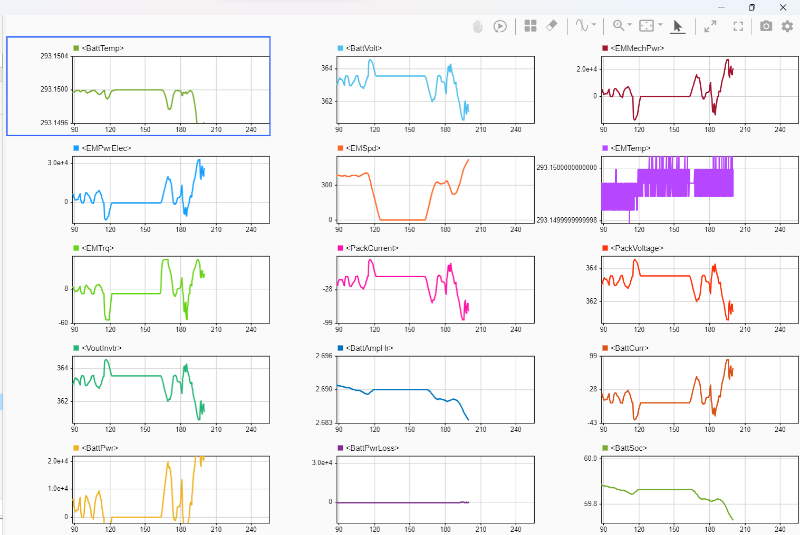

Slide 7
BATTERY BUILDER
Desafíos y Soluciones
⚠️ Limitación: Número máximo de elementos en MATLAB
Configuración de Batería
✓ Solución: Configuración 2p110s adaptada para alcanzar el voltaje nominal de 314V
Configuración:
2p110s
Celdas en paralelo:
2
Grupos en serie:
110
Voltaje nominal:
314 V
Tipo de celda:
Prismatic (Blade)
Tecnología Cell-to-Pack
Capacidad por celda:
126.5 Ah
Energía por celda:
405 Wh
• Eliminación de módulos intermedios
• Mantenimiento simplificado
• Mayor densidad energética
• Reducción de costos

Slide 8
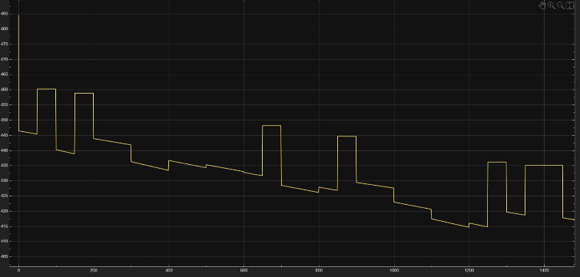
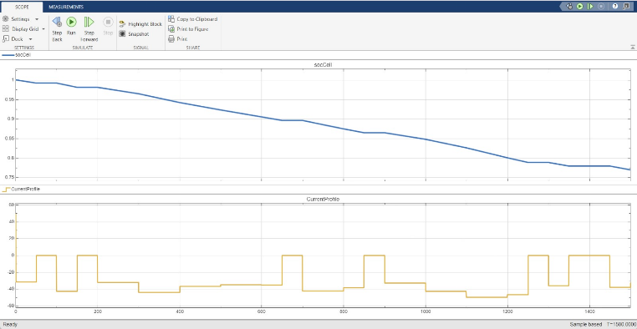
Voltaje nominal batería-SOC y Corriente de carga

Slide 9
MOTOR CONTROL BLOCKSET
Control V/f (Voltaje/Frecuencia)
Motor PMSM TZ180XSH
• Estrategia de lazo abierto
Pares de polos:
8
• Arranque suave del motor
Inercia rotacional:
0.09 kg·m²
• Relación V/f constante
Resistencia estator:
0.013 Ω
• Prevención de sobrecorrientes
Inductancia eje D:
150 µH
• Adecuado para estudios preliminares
Inductancia eje Q:
250 µH
Flujo magnético:
0.175 Wb
Ventajas del PMSM
Voltaje nominal:
400 V
Velocidad nominal:
9600 RPM
✓ Alta densidad de potencia
✓ Eficiencia elevada
✓ Respuesta dinámica excelente
Par de carga:
135 Nm

Slide 10
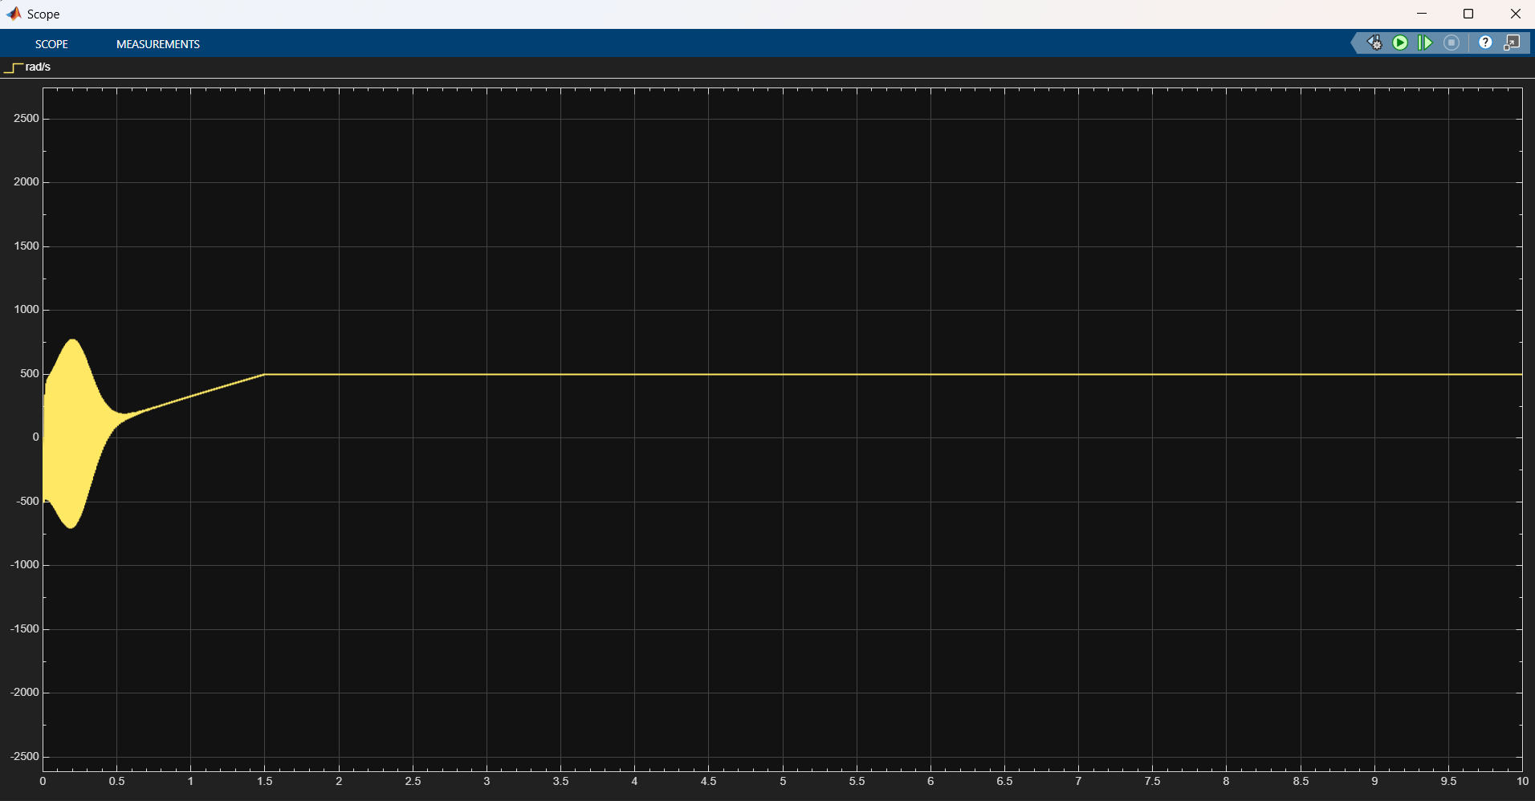
Velocidad de motor a revoluciones nominales

Slide 11
RESULTADOS DE LA SIMULACIÓN
Dinámica del Vehículo
✓ Comportamiento coherente en aceleración y frenado
✓ Respuesta adecuada del motor a demanda de par
✓ Transitorios claramente identificables
Sistema de Batería
✓ Caída de voltaje consistente con aumento de corriente
✓ SOC con disminución progresiva esperada
✓ Temperatura estable durante la simulación
Motor Eléctrico
✓ Control V/f efectivo para arranque suave
✓ Relación par-velocidad-potencia coherente
✓ Respuesta dinámica adecuada a cambios de carga

Slide 12
ANÁLISIS Y VALIDACIÓN
Consistencia del Modelo
Limitaciones Identificadas
• Variables eléctricas coherentes con mecánicas
• Configuración de batería adaptada por restricciones de software
• Interacción batería-inversor-motor validada
• Modelo térmico simplificado
• Comportamiento energético físicamente consistente
• Control en lazo abierto (V/f básico)
• Respuesta térmica dentro de lo esperado
• Datos limitados en ficha técnica del fabricante
VALIDACIÓN DE RESULTADOS
Los resultados obtenidos demuestran la utilidad de MATLAB-Simulink como plataforma confiable para análisis preliminar y validación temprana de sistemas de propulsión eléctrica, permitiendo el dimensionamiento y evaluación de componentes antes de la implementación física.

Slide 13
CONCLUSIONES
1
Virtual Vehicle Composer facilita la integración estructurada de subsistemas del EV, permitiendo análisis simultáneo de variables mecánicas, eléctricas y energéticas con coherencia física
2
Battery Builder, pese a limitaciones de software, permitió modelar un paquete de baterías funcional alcanzando el voltaje nominal requerido mediante configuración 2p110s
3
El modelado del PMSM con control V/f demostró ser efectivo para estudios preliminares, permitiendo evaluar la interacción entre parámetros del motor, inversor y estrategia de control
4
MATLAB-Simulink se confirma como plataforma robusta para dimensionamiento y validación temprana de sistemas de propulsión eléctrica, reduciendo tiempos y costos de desarrollo

Slide 14
TRABAJOS FUTUROS
🔧
Control Avanzado
📈
Optimización
Implementar control vectorial FOC para mejor desempeño dinámico
Optimización de parámetros para máxima eficiencia energética
🌡️
Modelo Térmico
🚗
Validación
Desarrollar modelo térmico detallado de batería y motor
Comparación con datos experimentales de vehículo real
🔄
Regeneración
Incorporar sistema de frenado regenerativo completo

Slide 15
REFERENCIAS
[1] MathWorks, Motor Control Blockset™ User's Guide, Natick, MA, USA: The MathWorks, Inc., 2024.
[2] MathWorks, Simscape Electrical™ Documentation, Natick, MA, USA: The MathWorks, Inc., 2024.
[3] BYD Company Ltd., BYD Seagull Technical Specifications, 2024.
[4] Virtual Vehicle Composer Documentation, MathWorks, 2024.
[5] Battery Builder User Guide, MathWorks Simscape Battery, 2024.

